Slide 1
慢性阻塞性肺疾病诊断与评估
谷伟
南京市第一医院呼吸内科

Slide 2
主要内容
01
慢阻肺的定义与发生机制
02
慢阻肺的诊断与评估
03
慢阻肺的管理
04

Slide 3
慢性阻塞性肺疾病的定义
是一种可预防、可治疗的常见疾病
特征为持续存在的呼吸道症状和气流受限
慢性阻塞性肺疾病
暴露于有害颗粒或气体
气道和/或肺泡异常
GOLD 2017

Slide 4
慢阻肺与慢性支气管炎和肺气肿密切相关
以前，很多慢阻肺的定义总是强调“肺气肿”和“慢性支气管炎”
肺气肿，只是一个病理术语，但常在临床中应用是不正确的。
慢性支气管炎，指每年咳嗽、咳痰3个月以上，并连续2年者，是一个在临床和流行病学仍在应用的术语。
慢性支气管炎是慢阻肺最常见的原因，但不是所有慢支均一定发展为慢阻肺。
当慢性支气管炎和肺气肿患者的肺功能检查出持续气流受限时,就能诊断为”慢阻肺”
中华医学会呼吸病学分会慢性阻塞性肺疾病学组. 中华结核和呼吸杂志2013;36(4):1-10
4

Slide 5
慢支、肺气肿、哮喘和慢阻肺的关系
慢性
支气管炎
肺气肿
COPD
气流阻塞
哮 喘
Notes:
© S Fiel
Adapted from Snider GL. American Thoracic Society. Standards for the diagnosis and care of patients with chronic obstructive pulmonary disease
Am J Respir Crit Care Med. 1995; 152: S77–S121

Slide 6
慢阻肺的疾病负担
据“全球疾病负担研究项目（The Global Burden of Disease Study）”估计，2020年慢阻肺将位居全球死亡原因第3位
世界银行和WHO的资料表明，至2020年。慢阻肺将位居
世界经济负担的第5位。
中华医学会呼吸病学分会慢性阻塞性肺疾病学组. 中华结核和呼吸杂志2013;36(4):1-10

Slide 7
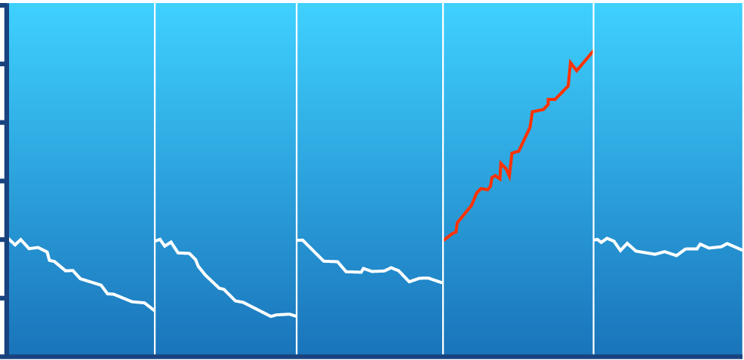
慢阻肺是主要死因中唯一死亡率增加的疾病
3.0
慢阻肺
冠心病
卒中
其他脑血管病
所有其他死因
2.5
2.0
年龄调整的死亡率
1.5
1.0
0.5
0
-59%
-64%
-35%
+163%
-7%
美国 1965 – 1998年的死亡率改变
Briggs DD. Chronic Obstructive Pulmonary Disease Overview: Prevalence, Pathogenesis, and Treatment. JMCP, 2004; 10(4): S3-S10.
Notes:
以美国为例，慢阻肺死亡率从1995年至1998年30多年间增加了163%，而这一时期冠心病、中风和其他心血管疾病的死亡率分别减少了59%、64%和35%

Slide 8
慢阻肺是一种常见的慢性疾病
目前全球范围内，慢阻肺患病率情况
4–20%¹
40 岁以上成年人中>10%的 ¹
9.9%
^{(40岁及以上人群)}
患病率
55岁以上男性中5% ¹
7.7%¹
6.3%^{1,2}
4–10%⁴
6.8%¹
7.0%¹
4.7%^{5**}
全球
南美
亚洲太平洋地区
中国
欧洲
美国
加拿大
印度
土耳其
澳大利亚
有范围的数据，用的是中位数
**中度至重度慢阻肺 >30岁
1. WHO report: Global surveillance, prevention and control of chronic respiratory diseases: a comprehensive approach, 2007. 2. Chan-Yeung M et al. Int J Tuberc Lung Dis 2004; 8: 2–14. 3. Zhong N et al. Am J Respir Crit Care Med 2007; 176: 753–760. 4. European Lung White Book, 2003. 5. Crockett AJ et al. Economic Case Statement Chronic Obstructive Disease (COPD). Australian Lung Foundation 2002.

Slide 9
中国慢阻肺死亡率远高于其他国家
中国和部分国家主要慢病死亡率（每十万人）
http://documents.worldbank.org/curated/en/2011/07/14639951/toward-healthy-harmonious-life-china-stemming-rising-tide-non-communicable-diseases. Access on 26th July 2011.

Slide 10
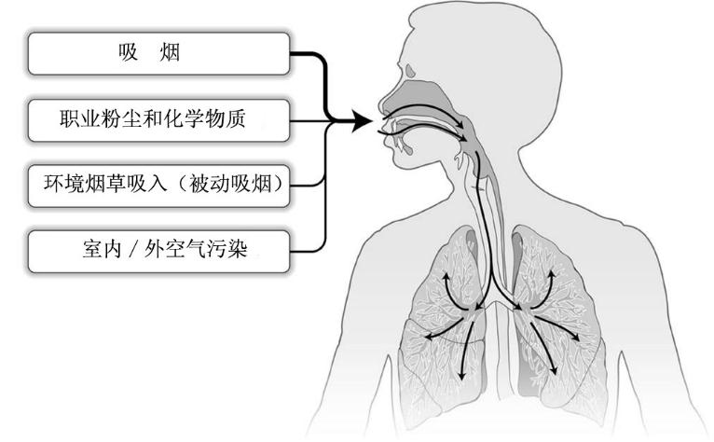
慢阻肺的危险因素
营养
感染
社会经济状态
肺脏生长与发育
基 因
（抗胰蛋白酶缺乏、支气管哮喘和气道高反应性是慢阻肺的危险因素，可能与机体某些基因和环境因素有关）
中华医学会呼吸病学分会慢性阻塞性肺疾病学组. 中华结核和呼吸杂志2013;36(4):1-10
10

Slide 11
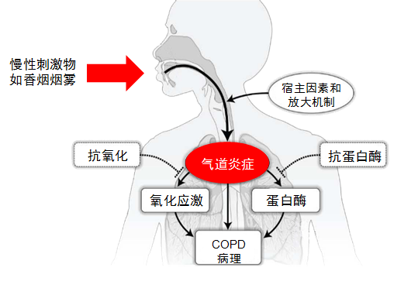
慢阻肺的发病机制
气道炎症 （核心机制）
氧化应激
蛋白酶/抗蛋白酶失衡
中华医学会呼吸病学分会慢性阻塞性肺疾病学组. 中华结核和呼吸杂志2013;36(4):1-10
11

Slide 12
导致慢阻肺气流受限和临床表现的病因学、病理生物学和病理学
病因学
吸烟和污染;宿主因素
病理生物学
肺脏发育受损
加速老化
肺损伤
肺部和全身炎症
病理学
小气道疾病或异常
肺气肿
全身效应
气流受限
持续存在的气流受限
临床表现
症状;急性加重;合并症

Slide 13
01
慢阻肺的定义与发生机制
02
慢阻肺的诊断与评估
03
慢阻肺的管理
04

Slide 14
慢阻肺的临床表现——症状
呼吸专科症状
慢性咳嗽：首发症状
咳痰
喘息和胸闷
气短或呼吸困难：标志性症状
全身性症状
体重下降
食欲减退
外周肌肉萎缩和功能障碍
精神抑郁和(或)焦虑等
中华医学会呼吸病学分会慢性阻塞性肺疾病学组. 中华结核和呼吸杂志2013;36(4):1-10

Slide 15


慢阻肺的临床表现——体征
呼吸专科体征
呼吸频率减慢、呼气时间延长
闭唇呼气，呼气性呼吸困难
桶状胸（肋间隙增宽、前后径增大）
呼吸音减弱、可闻呼气相干啰音和吸气相湿啰音
全身性体征
消瘦、体重减轻
唇指发绀
下肢浮肿、球结膜水肿
中华医学会呼吸病学分会慢性阻塞性肺疾病学组. 中华结核和呼吸杂志2013;36(4):1-10

Slide 16
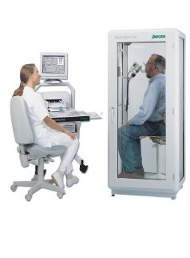
慢阻肺诊断方面的更新
症状
咳嗽
咳痰
呼吸困难
增加宿主因素
暴露于危险因素
宿主因素
烟草，职业
室内/室外污染
除外其他疾病
肺功能测定：明确诊断
吸入支气管扩张剂后：FEV₁／FVC％＜70％:
确定为持续存在的气流受限
Notes:
16

Slide 17
慢性支气管炎患者为何要进行肺功能检查？
仅供医疗专业人士参考
420.265,022，有效期至2016/11/29

Slide 18
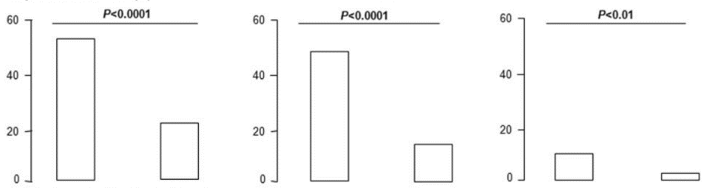
慢性支气管炎表现的慢阻肺患者 急性加重、住院率、死亡率显著增加
一项纳入17所医院433例慢阻肺患者的法国多中心横断面研究，比较了有慢性咳嗽、咳痰症状的患者与无症状患者临床表现的差异。
频繁急性加重患者比例（%）
频繁中度急性
加重患者比例（%）
频繁严重急性
加重患者比例（%）
55%
22%
慢性
咳嗽咳痰
无慢性
咳嗽咳痰
慢性
咳嗽咳痰
无慢性
咳嗽咳痰
慢性
咳嗽咳痰
无慢性
咳嗽咳痰
有慢性咳嗽咳痰症状的慢阻肺患者中频繁急性加重的比例显著高于无症状患者
Burgel PR, et al. Chest. 2009;135(4):975-82

Slide 19
慢阻肺未确诊导致患者治疗不规范
对江苏省徐州市周边农村进行调查，确诊的8217例COPD患者中，7921（96.4%）人未曾听说过慢阻肺，6541（79.6%）认为自己患有慢性支气管炎，自行对症治疗，均未进行规范化治疗。
前期未明确诊断
前期未规范治疗
未听说过慢阻肺n=7921（96.4%）
吸入糖皮质激素
n=0（0%）
氧疗
n=0（0%）
自认为患有慢性支气管炎 n=6541（79.6%）
目前确诊COPD患者
n=8217
外科手术
n=0（0%）
自认为患有肺气肿n=1241（15.1%）
呼吸困难-茶碱
n=4215（51.3%）
自认为患有哮喘
n=444（5.4%）
急性加重-抗生素
n=3418（41.6%）
Lou P-BMC Public Health. 2012 Apr 20;12287

Slide 20
慢阻肺明确诊断率低，肺功能检查至关重要
对北京市延庆县5个自然村40岁以上的1624人进行入户调查，最终确诊148例COPD患者，所有确诊患者前期均未进行过肺功能检查，46.7%的确诊慢阻肺患者曾被诊断为慢性支气管炎/肺气肿/支气管哮喘等。
所有确诊患者前期均未进行过肺功能检查
COPD患者*误诊率（%）
*误诊率：慢阻肺患者被告知患有其他呼吸系统疾病
沈宁,姚婉贞-中华结核和呼吸杂志2008;31;206-208

Slide 21
关于慢阻肺筛查的论述—GOLD2017
普通人群中应用肺功能筛查的作用存在争议
无症状人群、无显著烟草或毒性物质接触史，肺功能筛查可能无指征
合并症状或危险因素（如 >20 包年吸烟史或反复肺部感染），慢阻肺可能相对较高，肺功能应作为早期发现慢阻肺病例的方法
尚无资料表明肺功能筛查能有效地指导治疗，或筛查发现的慢阻肺患者，在出现显著症状前可改善预后
应用肺功能筛查，不能使发现的未诊断慢阻肺患者从现有治疗中获益
GOLD 推荐积极发现慢阻肺病例，即：对有症状和/或有危险因素的患者进行肺功能检查，但不对普通人群进行肺功能筛查

Slide 22
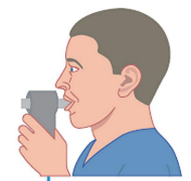
慢性支气管炎患者需进行肺功能检查，
以确诊是否为慢阻肺，进而进行规范治疗治疗
慢性支气管炎患者
慢性支气管炎是指在除外慢性咳嗽的其他已知原因后，患者每年咳嗽、咳痰3个月以上，并连续2年以上者。
——中国慢性阻塞性肺病诊治指南2013
肺功能检查
持续气流受限（FEV₁ /FVC < 70%）
慢阻肺确诊
长期持续规范治疗
药物治疗
减轻症状
降低风险
1. 中华医学会呼吸病学分会慢性阻塞性肺疾病学组.中华结核和呼吸杂志.2013;36(4);1-10.
2. Global Strategy for the Diagnosis, Management, and Prevention of COPD. Updated 2015

Slide 23
慢阻肺的鉴别诊断 -- 慢阻肺和其他疾病
诊断
鉴别诊断要点
中年发病；症状缓慢进展；吸烟史；活动后气促；不可逆气流受限
慢阻肺
早年发病(通常在儿童期)；每日症状变化快；夜间和清晨症状明显；过敏史、过敏性鼻炎和（或）湿疹；哮喘家族史；气流受限大部分可逆
支气管哮喘
听诊肺基底部可闻细啰音；X线胸片示心脏扩大、肺水肿；肺功能测定示限制性通气障碍(而非气流受限)
充血性心力衰竭
大量脓痰；伴有细菌感染；粗湿啰音、杵状指；X线胸片或CT示支气管扩张、管壁增厚
支气管扩张
在除外慢性咳嗽的其他已知原因后，患者每年咳嗽、咳痰3个月以上，并连续2年以上者。如肺功能检查出现持续气流受限时, 则能诊断为慢阻肺;如患者仅有慢支,而无持续气流受限,则不能诊断慢阻肺
慢性支气管炎
* GOLD 2015
* 慢性阻塞性肺疾病诊治指南(2013修订版)
Notes:
23

Slide 24
慢阻肺综合评估的方法—GOLD2017
评估症状
（1）应用慢阻肺评估测试(CAT),
（2）或者应用 mMRC 呼吸困难问卷
评估急性加重风险
（1）急性加重史：去年2次或 2次以上急性加重；
（2）因慢阻肺急性加重1 次或 1 次以上住院: 考虑高风险

Slide 25
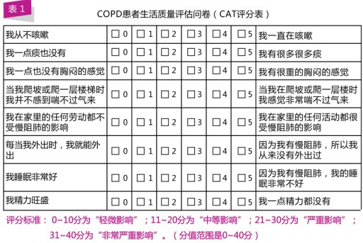
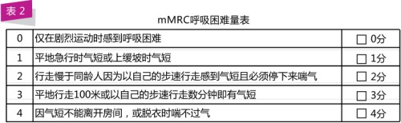
慢阻肺的临床评估--症状
最新版GOLD推荐使用：
仅评估呼吸困难对患者活动能力的影响
mMRC问卷
更广泛的覆盖了慢阻肺对患者日常生活和身心健康的影响
CAT问卷

Slide 26
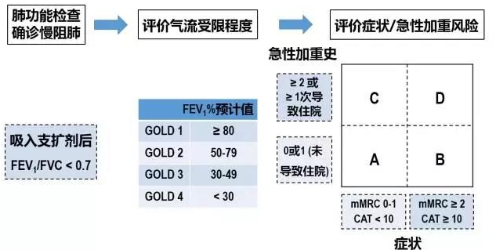
修正的ABCD综合评估—GOLD2017
使用支气管舒张剂后的肺功能确诊慢阻肺，根据 FEV1评估气流受限，进行肺功能分级(GOLD1-4级)，再采用 ABCD 综合评估

Slide 27
新旧慢阻肺综合评估的差异
举例
2 例慢阻肺病例： FEV1 < 30%，CAT 评分为18；其中一例过去一年中无急性加重，而另外一例过去一年中有 3 次急性加重
如按照以前综合评估， 2 例病例都评为 GOLD D级
按照新评估方法，3 次急性加重的病例评为GOLD 肺功能4级, D组
而另外一例没有急性加重，则评为GOLD 肺功能4级, B组

Slide 28
慢阻肺病程分期
急性加重期：
患者呼吸道症状超过日常变异范围的持续恶化，并需改变药物治疗方案，在疾病过程中，患者常有短期内咳嗽、咳痰、气短和（或）喘息加重的表现
稳定期：
患者的咳嗽、咳痰和气短等症状稳定或症状轻微，病情基本恢复到急性加重前的状态
1.中华医学会呼吸病学分会慢性阻塞性肺疾病学组.慢性阻塞性肺疾病诊治指南（2013年修订版）.中华结核和呼吸杂志.2013；36（4）：255-264

Slide 29
01
慢阻肺的定义与发生机制
02
慢阻肺的诊断与评估
03
慢阻肺的管理
04

Slide 30
稳定期慢阻肺的治疗目标
缓解症状
改运动耐量
改善健康状况
缓解症状
提高运动耐力
改善健康状况
预防疾病进展
预防和治疗急性加重
降低死亡率
减轻当前症状
预防疾病进展
预防和治疗急性加重
降低死亡率
降低未来风险
Global Strategy for the Diagnosis, Management, and Prevention of COPD. Updated 2015
Notes:
30
According to 慢性阻塞性肺疾病 2007, 慢性阻塞性肺疾病 treatment has the goal as above. Most patients see doctors aiming to relieve symptoms, which can be achieved in short term by pharmacological therapy. Beyond this, based on the nature of 慢性阻塞性肺疾病, the long term success via medication should be “impacting clinical course” and then prevent disease progression. But up to now, there is no existing medications proven to be able to slow the lung-function decline ( embodied by FEV1 decline rate) that is the hallmark of 慢性阻塞性肺疾病.
根据2007年GOLD指南，慢性阻塞性肺疾病的治疗具有以上目标。绝大数病人去看医生是因为要缓解症状，以达到短期的疗效。但对于慢性阻塞性肺疾病疾病进程来说，改变疾病进程的长期疗效也很重要，但目前为止，没有任何药物能直接逆转慢性阻塞性肺疾病疾病进程。

Slide 31


慢性阻塞性肺疾病急性加重的治疗目标
目标1：
最大程度降低当前急性加重的影响
目标2：
预防可能发生的急性加重
Global Strategy for the Diagnosis,Management,and Prevention of Chronic Obstructive Pulmonary Disease updated 2015.www.goldcopd.org/.
Notes:
那么首先我们需要了解一下慢性阻塞性肺疾病急性加重的治疗目标，包括两个目标，目标1：最大程度降低当前急性加重的影响；目标2：预防可能发生的急性加重

Slide 32
中国慢阻肺急性加重专家共识
门诊慢阻肺急性加重患者的处理
患者教育 检查吸入技术，考虑应用储雾罐装置
支气管扩张剂 短效β₂受体激动剂和/或应用储雾罐或湿化器定量吸入异丙托溴铵，可考虑加用长效支气管扩张剂
糖皮质激素（实际应用剂量可能有所不同） 泼尼松30-40 mg，口服，9-14天；考虑使用吸入糖皮质激素
抗菌药物 按照患者痰液特征的改变，开始抗菌药物治疗 应该根据当地细菌耐药的情况选用抗菌药物
* 吸入糖皮质激素:雾化吸入布地奈德8mg与全身使用泼尼松龙40mg相当
1.慢性阻塞性肺疾病急性加重(AECOPD)诊治中国专家共识(2017年修订版）国际呼吸杂志，2014,34（1）：1-12.
Notes:
中国慢阻肺急性加重专家共识推荐门诊使用ICS雾化治疗。门诊慢阻肺急性加重患者的处理推荐使用泼尼松30-40 mg，口服，10-14天；也可使用吸入糖皮质激素（如雾化吸入布地奈德2mg bid)

Slide 33
稳定期慢阻肺的管理
发现和减少暴露于危险因素
吸烟
职业暴露
室内外空气污染
非药物治疗
药物治疗
检测和随访
Global Strategy for the Diagnosis, Management, and Prevention of COPD. Updated 2015

Slide 34
稳定期慢阻肺的非药物治疗
患者组 | 基本治疗 | 推荐 | 取决于当地指南
A | 戒烟 (可包含药物治疗) | 体力活动 | 流感疫苗 肺炎疫苗
B, C, D | 戒烟 (可包含药物治疗) 肺康复 | 体力活动 | 流感疫苗 肺炎疫苗
GOLD 2015
Notes:
34

Slide 35
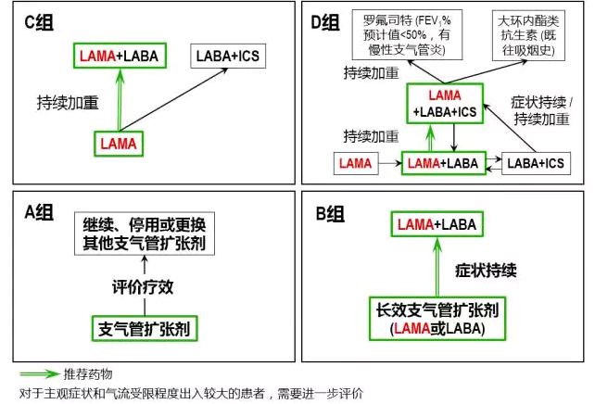
GOLD 2017版诊疗策略药物治疗方案
GOLD 2017 Global Strategy for the Diagnosis, Management and Prevention of COPD

Slide 36
吸入疗法是呼吸慢病重要的给药方式
吸入疗法与口服药效持续时间相当，但是具有以下优点：
优点
作用时间快
作用部位直接
副作用小
用药剂量小
愈森洋.国外医学呼吸系统分册.1993;13(1):6-9.

Slide 37
小结
慢阻肺是一种可防可治的慢性气道疾病，肺功能是诊断慢阻肺的必备条件
GOLD 推荐积极发现慢阻肺病例，即：对有症状和/或有危险因素的患者进行肺功能检查
稳定期慢阻肺治疗目标是减轻当前症状，降低未来发作风险
吸入疗法是呼吸慢病重要的给药方式

Slide 38
Thank You !
谢谢大家！

